Slide 1
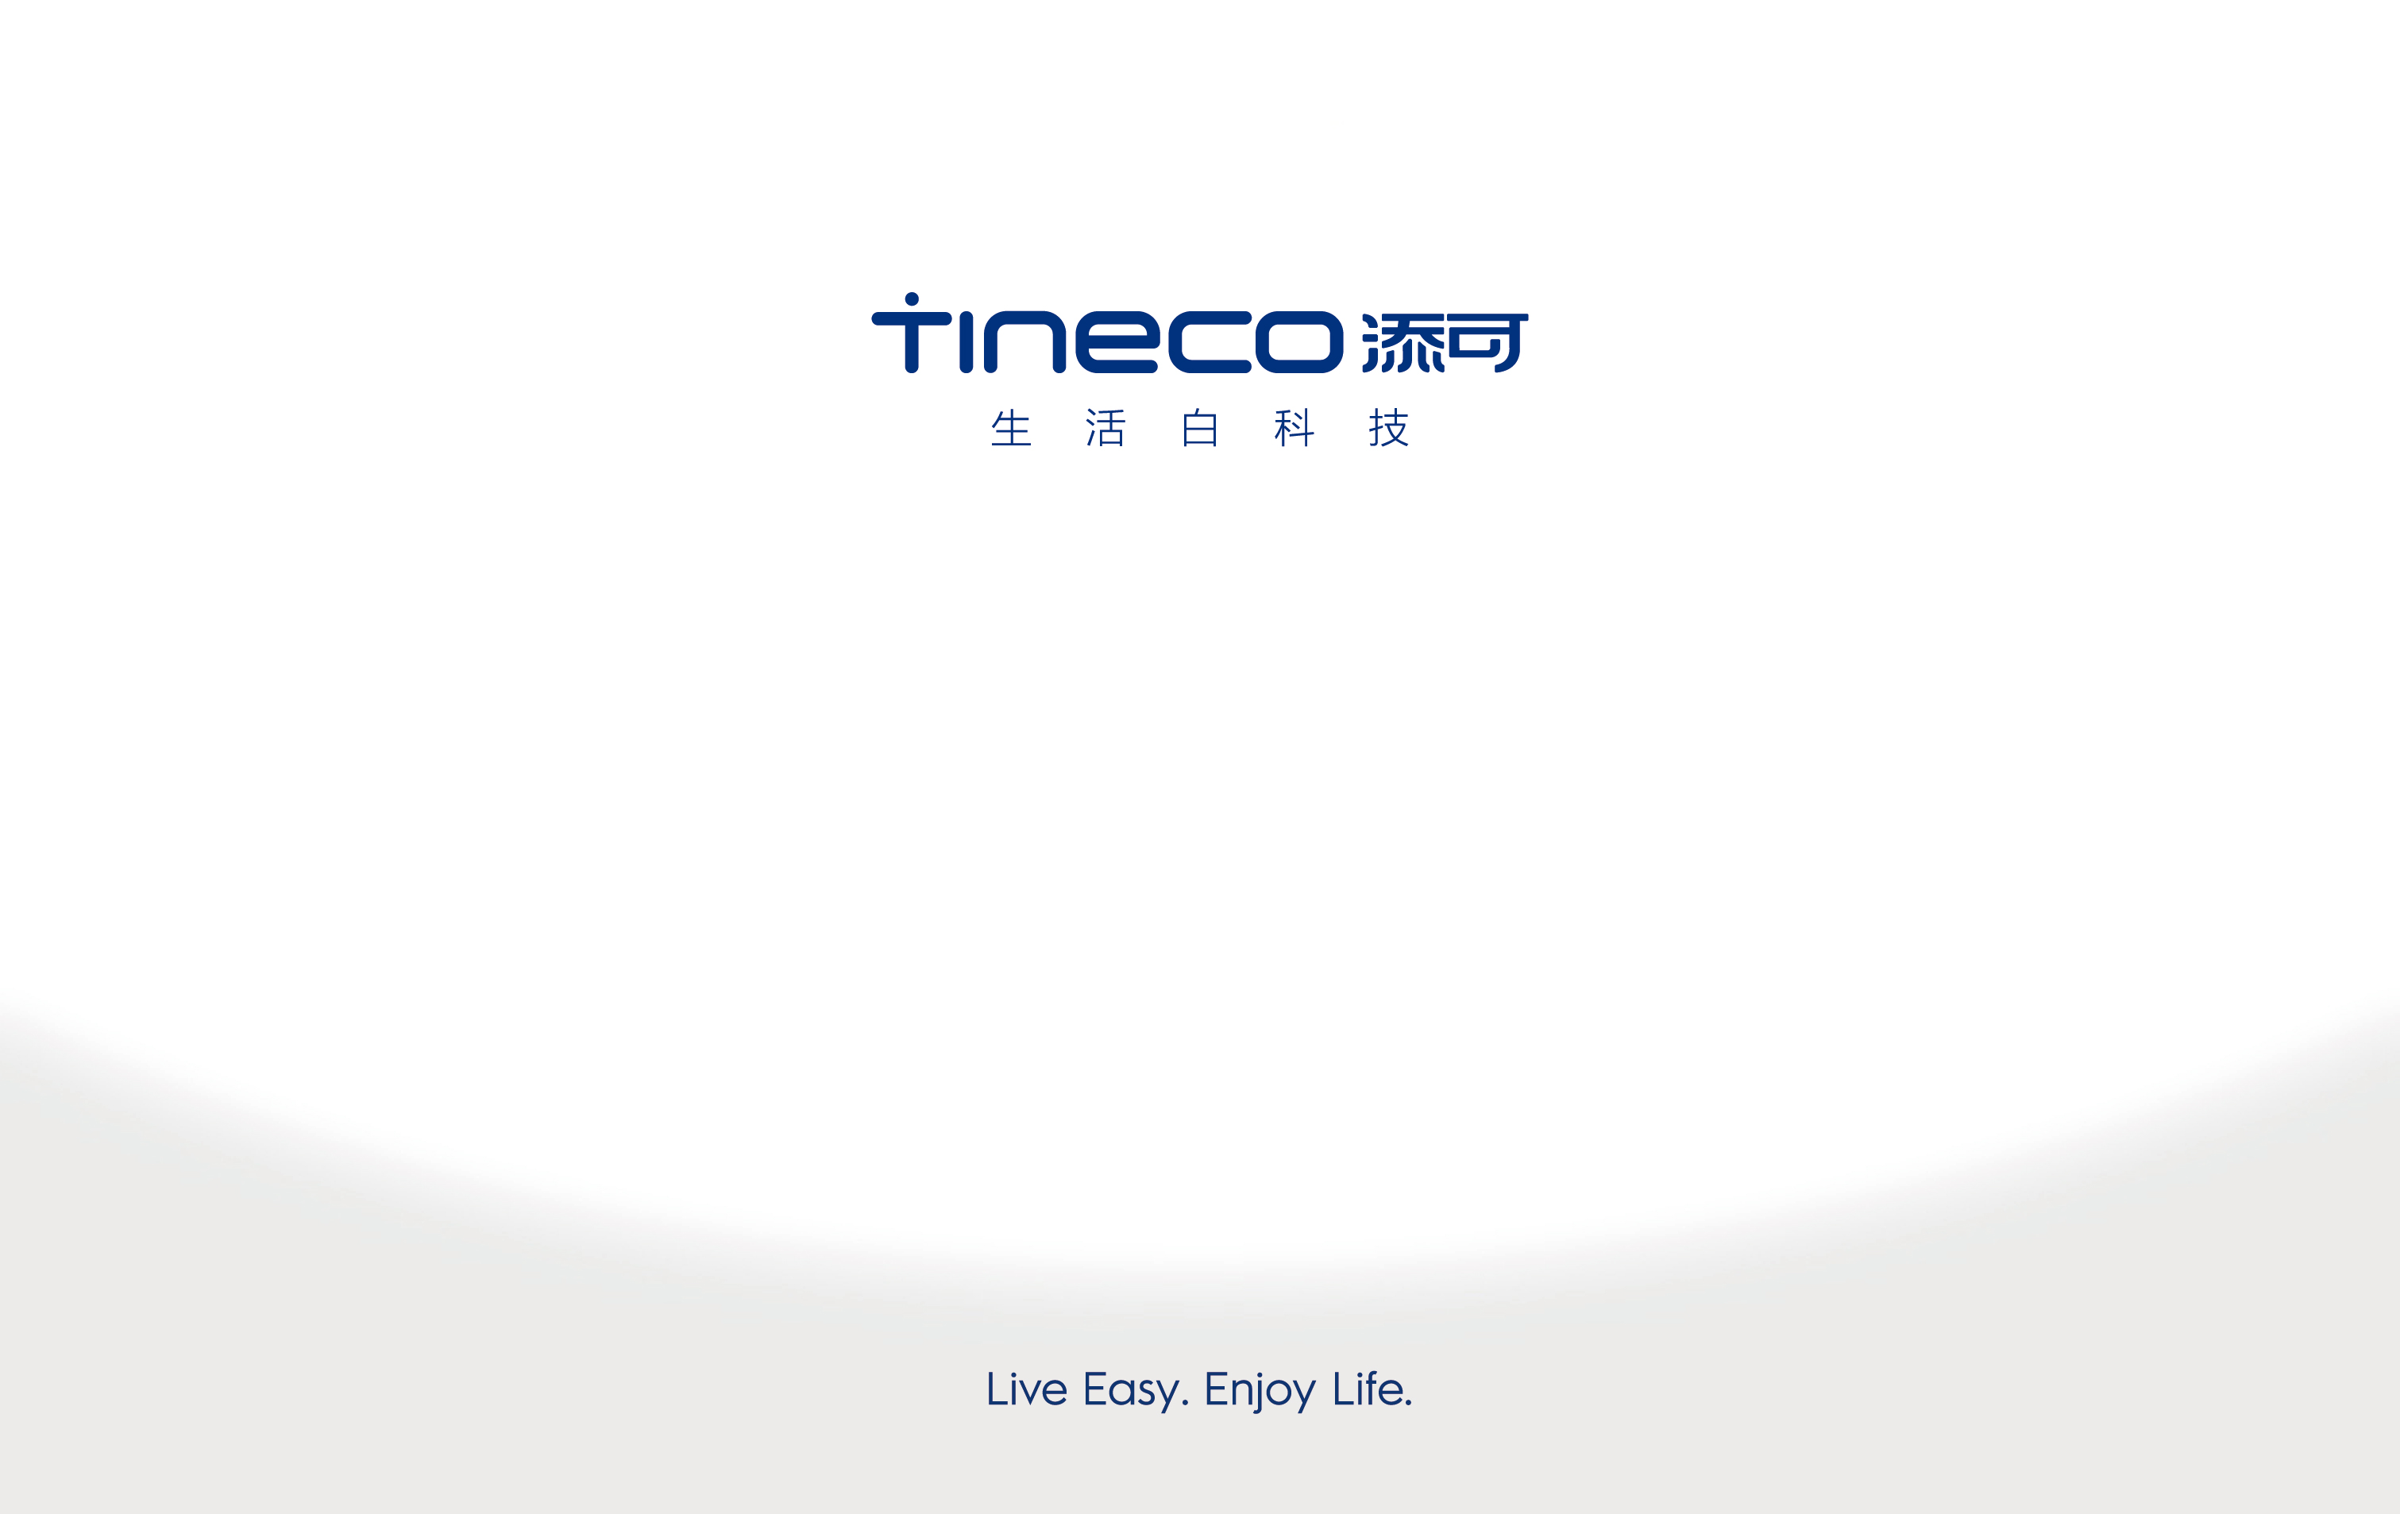

项目总结报告

Slide 2


目录
1
问题与经验总结
目录
2
工作改善

Slide 3
问题与经验总结
问题点1：EB1时D6故障频发
现象：增压泵的电流异常，偶尔可复现
原因分析：由于增压泵的需要将冷水打入碳化罐中，而碳化罐的与二氧化碳气罐直通的，因此罐内压力很大，而增压泵与碳化罐中间只有一个单向阀阻断，结构工程师的描述是单向阀不一定能堵气，因此在往碳化罐内补水之前可能会出现，增压泵的整个管路均为空气，而导致增压泵空泵，出现电流过小，导致故障；由于往碳化罐内补水为倍压，因此可能会出现增压泵电流过大，导致故障。
问题总结：
1、针对电流过小，整个补水过程增加了管路自循环3s，可以将增压泵的管路中充满水，这样增压泵就不会泵空气了，从而不会导致增压泵电流过小；
2、增对大电流，由于之前设定时考虑到了适配器最大能承受4A电流，电子选择3.5A作为增压泵阈值，在实际的测量中发现，很有可能电流会达到3.6A，因此修改了最大阈值至3.8A；
3、此次故障之后，知道了故障的设定一定要严谨，对于一些参数，需要以实际测量为依据进行设定。

Slide 4
问题与经验总结
问题点1：制冷时，进行冲洗流程，在冲洗后再次制冷需要等2h
现象：机器在冲洗结束后不制冷，可复现
原因分析：在制冷工况下换完气瓶，进入冲洗状态后，此时压缩机已关闭，但是软件中还是在制冷工况下，未跳到等待五分钟压缩机缓冲状态。在制冷工况下换完气瓶，进入冲洗状态后，此时压缩机已关闭，但是软件中还是在制冷工况下，未跳到等待五分钟压缩机缓冲状态。
问题总结：
1、由于压缩机需要缓冲五分钟，因此我没有把初始化时压缩机的状态进行初始化，而是根据实际情况进行初始化，还是进行缓冲五分钟，就比如制冷停止，去冲洗的工况，现在应等待缓冲五分钟，而不是直接初始化；由于本人的疏忽导致了此状态并未切换，在负载都关闭的情况下，仍然在制冷状态下，因此需要等待两小时自我保护的机制才可以跳出此状态。
2、此问题导致了走了ECN，因此在后续开发中一定要注意相关状态的切换。

Slide 5
工作改善
WP2373项目是我进公司来第一个正式项目，虽然其控制的负载并没有很多，但是对于新手的我来说还有很多东西需要学习，包括负载驱动采集机制，控制逻辑等等，受益匪浅。
针对问题房和模拟房相关的软件Bug，对于本人来说肯定是因为考虑不周到导致的，因此在后续的编程中，本人会考虑多种情况，更复杂的工况进行编程；相比于我在学校参与的MCU的项目，其不需要进行保护机制，或者说没有故障机制，而面对TO C端，应当考虑的东西会变的更多，因此需要相应的故障机制。
对于不同部门所提的需求，需要分析其合理性以及相关的实现的效果再进行导入，同时对于他们的这些需求，也需要相关邮件进行存档。

